Slide 1
꼼꼼함과 세심함으로 가치를 더하는 개발자 현호성입니다
CONTACT
Tel : 010-4320-22215
Email : hhs04321@naver.com
Address : 경기도 의정부시 의정로 46번길 26-9 동진빌라 다동 301호

Slide 2









Portfolio
꼼꼼함과 세심함으로 가치를 더하는 개발자 현호성입니다
사진구역
항상 새로운 기술 스택을 배우기 위해 노력하며, 변화하는 기술 환경에 적응하기 위해 노력하고 있습니다.
언제나 Java와 Spring 기반 개발 환경에 깊은 관심을 가지고 있으며, 이를 활용한 프로젝트 개발과 학습을 지속적으로 이어가고 있습니다
코드를 작성할 때는 다른 개발자들이 읽기 쉽고 이해하기 편하도록 구조적이고 깔끔한 코드를 작성하는 데 집중합니다.
협업을 통해 더 나은 결과를 도출하는 개발자가 되기 위해 끊임없이 소통과 팀워크의 가치를 실천하고 있습니다.
GRADUATION
2018 발곡고등학교 졸업
2018 대진대학교 컴퓨터공학과 입학
2024 대진대학교 컴퓨터공학과 졸업
AWARDS
2023 벤처아카데미스타트업 우수상
PROJECT
보유 기술 스택
2021 겜구판
2022 RPCar
2023 RLStock
2024 Smart Makeup
Front-End HTML5, CSS3, Javascript(ES6)
Back-End Java, Spring, PHP, JPA, RESTfull API
데이터베이스 MySQL, MariaDB
OS Linux(CentOS)
Embedded System Raspberry Pi, Arduino
ETC
깃허브
CERTIFICATION
티스토리
2024.06 정보처리기사
2024.09 SQL 개발자
Discord

Slide 3



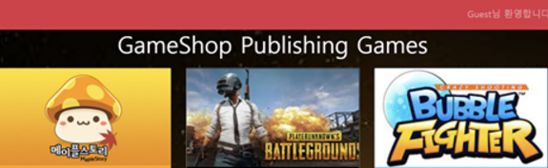
개발 프로젝트
2021.05~2021.06
2022.10~2022.12
2023.08~2023.12
2024.09~2024.12
개인 프로젝트
팀 프로젝트
팀 프로젝트
팀 프로젝트
겜구판
RPCar
RLStock
Smart MakeUp
프론트엔드 & 백엔드
임베디드 시스템
인공지능
프론트앤드 & 백엔드
HTML5, CSS, JavaScript, PHP, MySQL을 사용해 게임 거래 웹
플랫폼의 회원 관리, 거래 기록 저장 등 다양한 기능 구현
초음파 센서를 활용한 실시간 장애물 탐지 및 자동 회피 알고리즘
구현
강화학습을 활용해
주식의 매수 및 매도 결정을 돕는 모델을
구현
사용자의 얼굴을 카메라로 인식하고, 화장 효과를 실시간으로 적용하여 보여주는 웹 서버를
구현

Slide 4
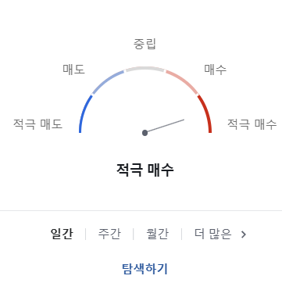
RLStock
소개
개발 목적
강화학습을 통해 원자재 가격 예측 시스템을 개발하여 시장 예측,
시스템 자동화, AI 학습 기능 제공
기간 / 인원
개발 기간 : 2023.08~2023.12
팀장 : 김기호
조원 : 정우창, 현호성
담당 기능
데이터 및 차트 분석
발표 및 자료 수집
데이터 학습
프로젝트 목표 : 강화학습을 통해 원자재 가격을 예측하는 것 입니다.
문제 상황 : 주식을 처음 접한 이들은 불확실한 정보로 투자하여 상당수가 손실을 보고 있습니다.
해결 방안 : 강화학습을 활용하여 정확도가 높은 예측 시스템을 제공하여 신규 사용자가 손실을 입지 않게 하는 것입니다.

Slide 5
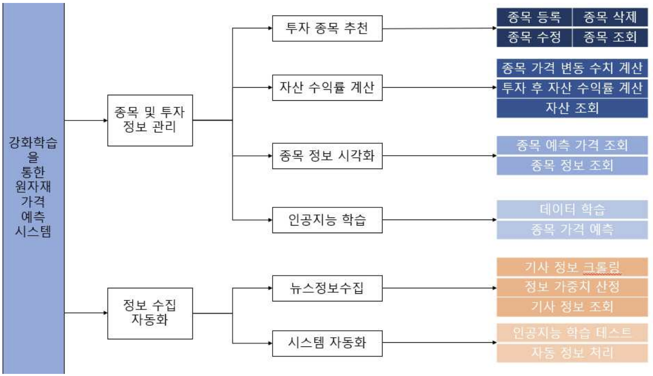
RLStock
System Architecture(1/2)

Slide 6
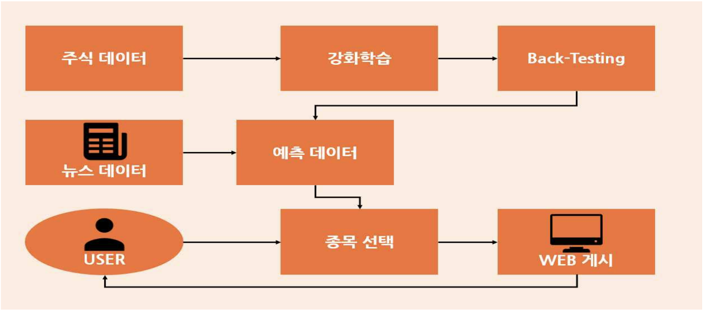
RLStock
Data Flow

Slide 7
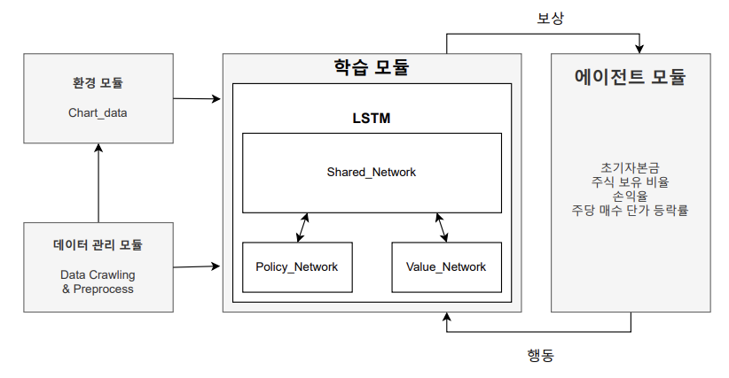
RLStock
System Architecture(2/2)

Slide 8
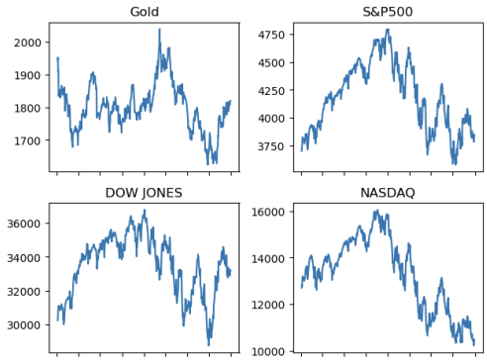
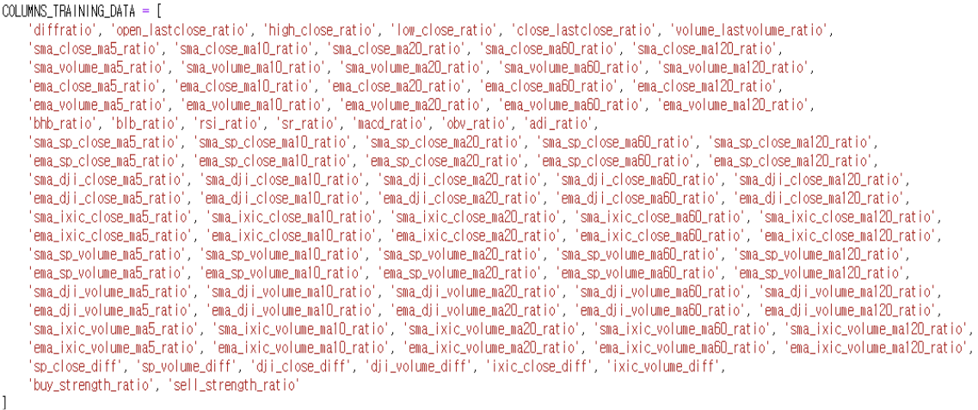
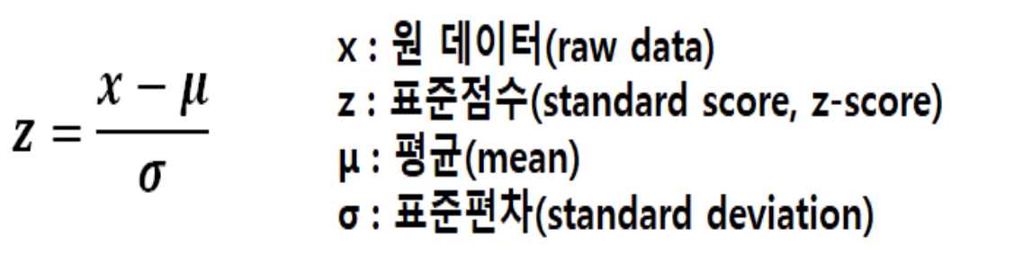
RLStock
정보 수집 및 데이터 전처리

Slide 9
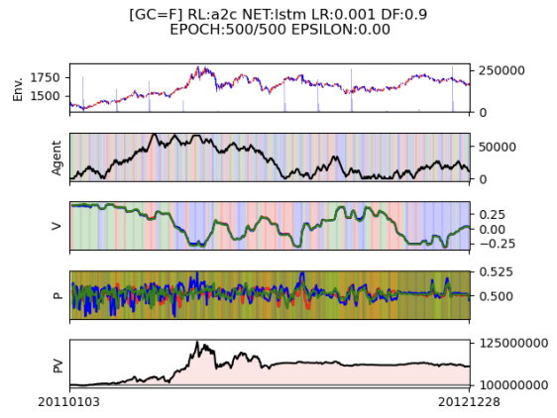
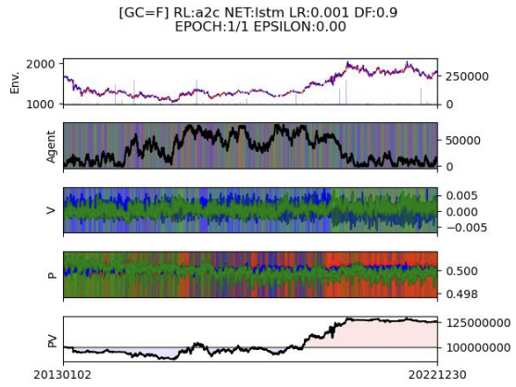
RLStock
학습 및 테스트

Slide 10
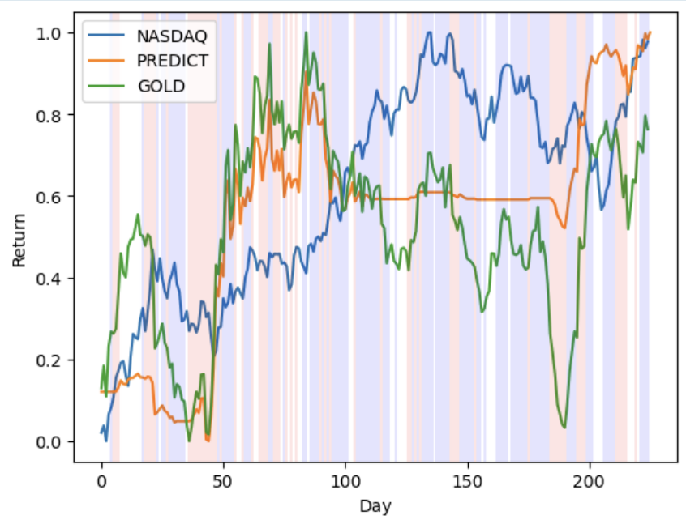
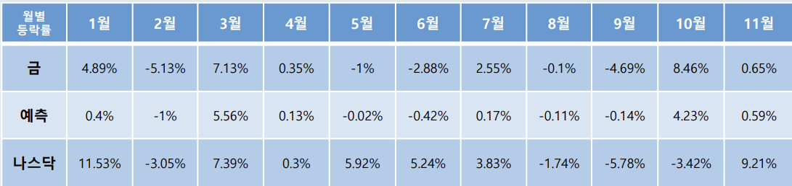
RLStock
결과 및 성과
배운 점
Front-End
ㄴ
Back-End
s
Database
s
Collaborations
지인과 했던 이전 팀 프로젝트와 달리 처음 만난 조원들과의 협업을 통해 역할 분담과 의견 조율의 중요성을 배웠습니다. 원활한 커뮤니케이션을 통해 팀워크가 프로젝트 성공에 미치는 영향을 실감할 수 있었습니다.
결과 : 총 9.74%의 수익률을 기록하며 신규 투자자가 손실을 입지 않게 되었습니다.
개선 사항
강화학습은 많은 데이터를 학습하면 정확도가 높아지므로 향후 20년치 데이터를 학습하는 것이 목표입니다.
별첨
https://github.com/hosunghyun/CapstoneDesign

Slide 11
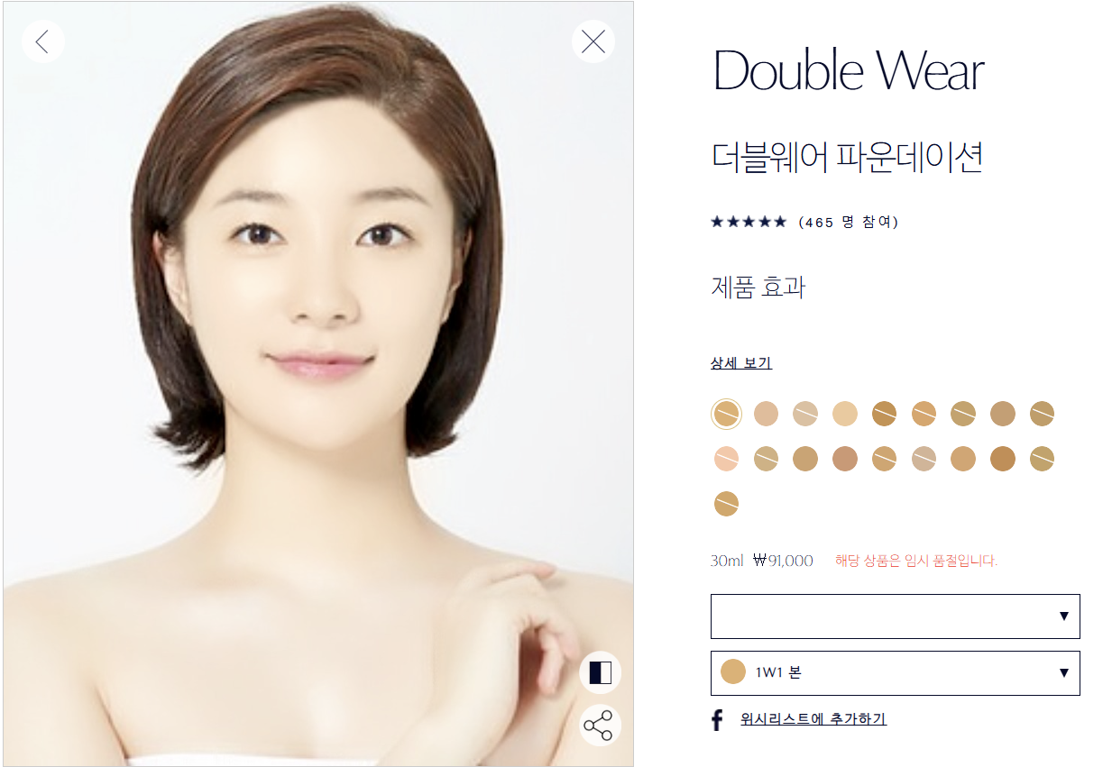
Smart Makeup
소개
개발 목적
화장 할 때 화장품을 구매해서 화장할
필요 없이 미리 화장된 모습을 보여주는
Spring Boot와 FastAPI 서버
기간 / 인원
개발 기간 : 2024.09~2024.12
팀장 : 현호성
조원 : 한기윤, 최준원
담당 기능
DB 설계
Spring Boot를 활용 웹 개발
기술서 등 문서 작업
프로젝트 목표 : 사용자 친화적인 웹 서버 환경을 구축하고 웹 서버에서 사용자의 화장된 모습을 보여 주는 것 입니다.
문제 상황 : 대부분의 웹은 동시에 여러 화장을 할 수 없습니다.
해결 방안 : OpenCV를 활용하여 여러 화장품이 사용된사용자 모습을 보여지게 합니다.

Slide 12
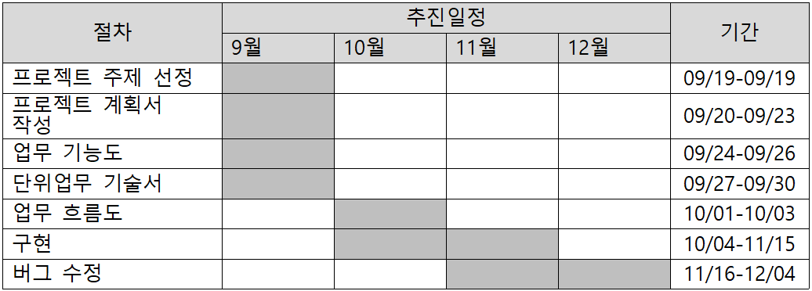
Smart Makeup
개발 환경
진행 과정
언어 : Python, Java, HTML5, CSS3, Javascript, Thymeleaf
프레임워크 : Spring boot, Boot Strap
API, 라이브러리 : OpenCV, Scikit-Learn, Pandas, Lombok
Matplotlib, Keras, Mediapipe, JPA
Database : MySQL
IDE : Visual Studio Code
Version Control : Git
별첨
https://github.com/hosunghyun/Smart_Makeup_Web

Slide 13
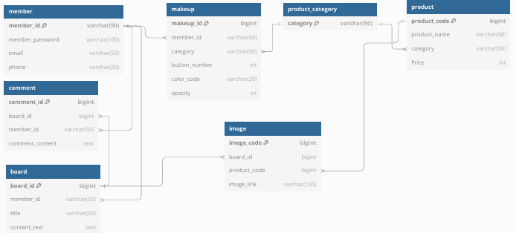
Smart Makeup
ERD 설계

Slide 14
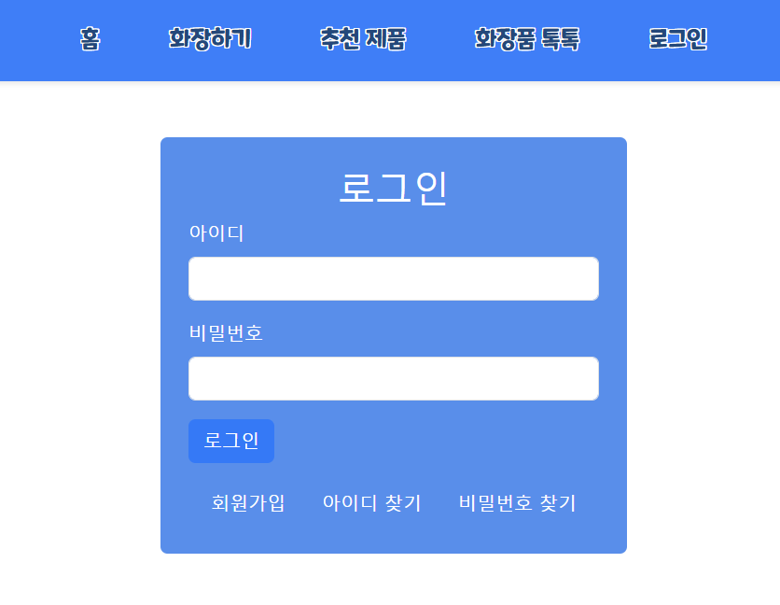
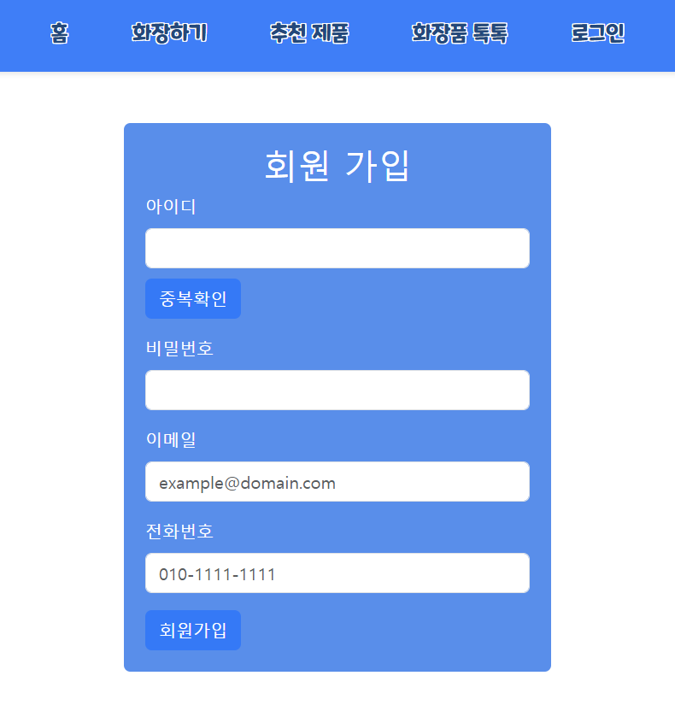
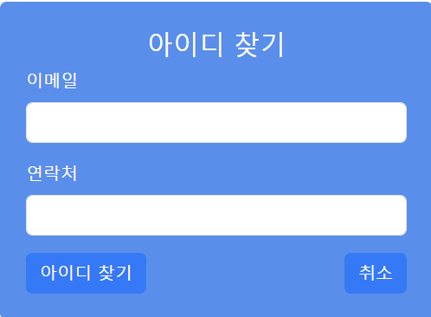
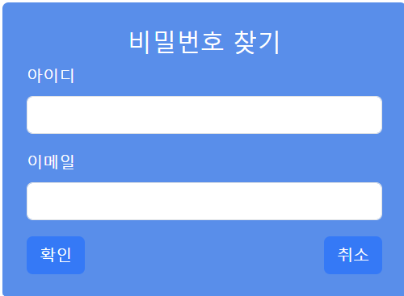
Smart Makeup
회원가입 및 로그인
로그인/회원가입을 통해 Smart Makeup 서비스를 이용
아이디와 비밀번호 찾기 기능
로그인 기능
회원가입 기능

Slide 15
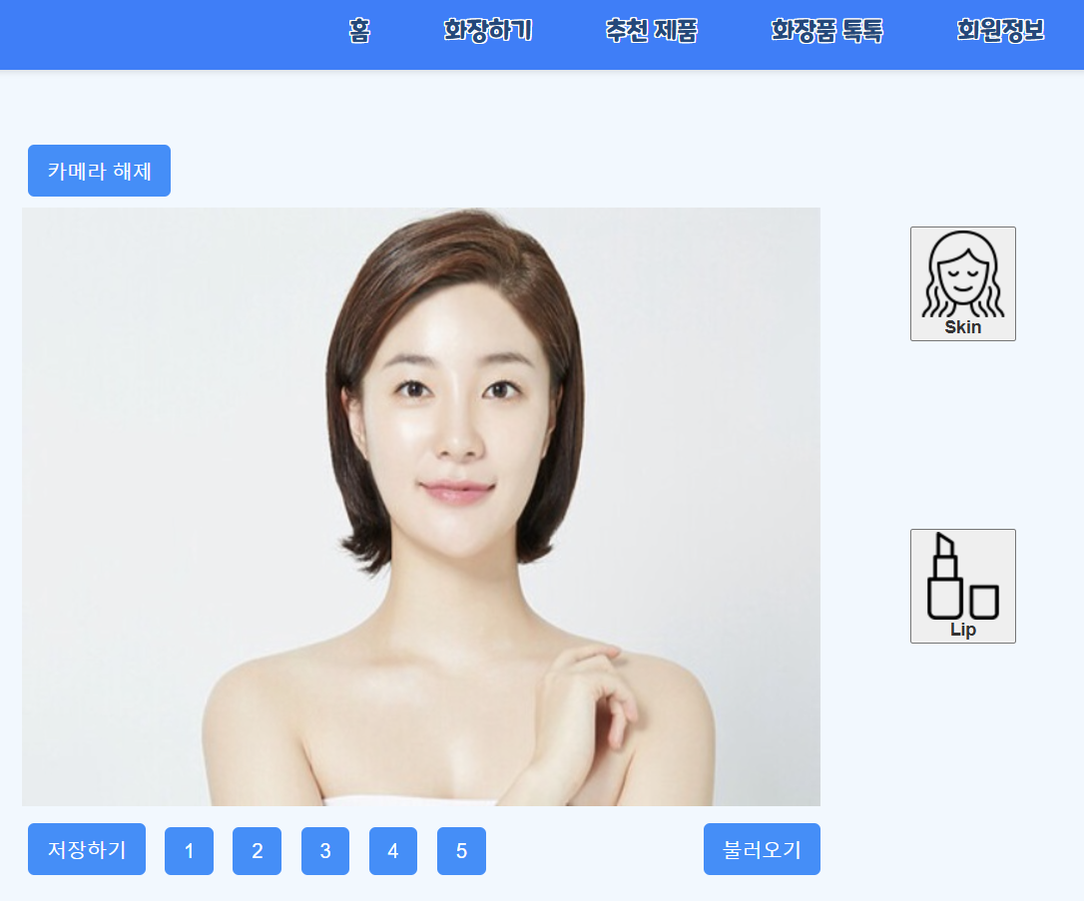
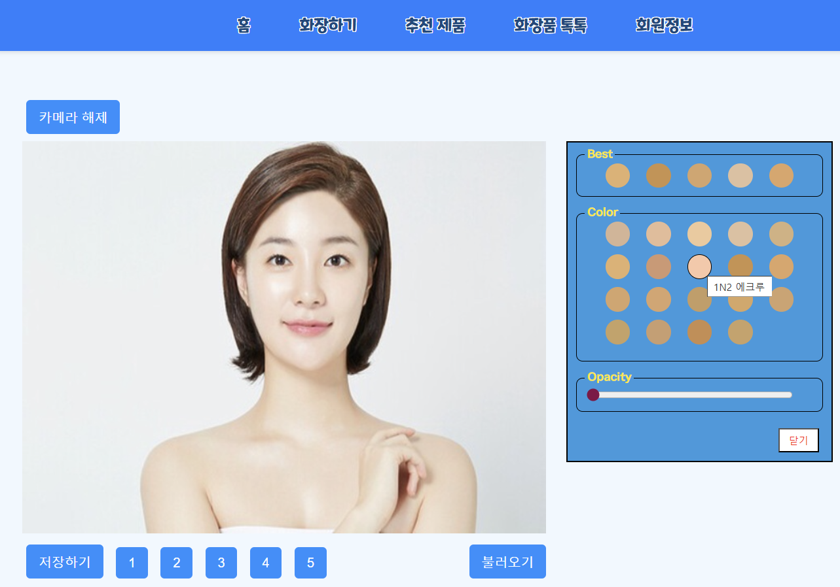
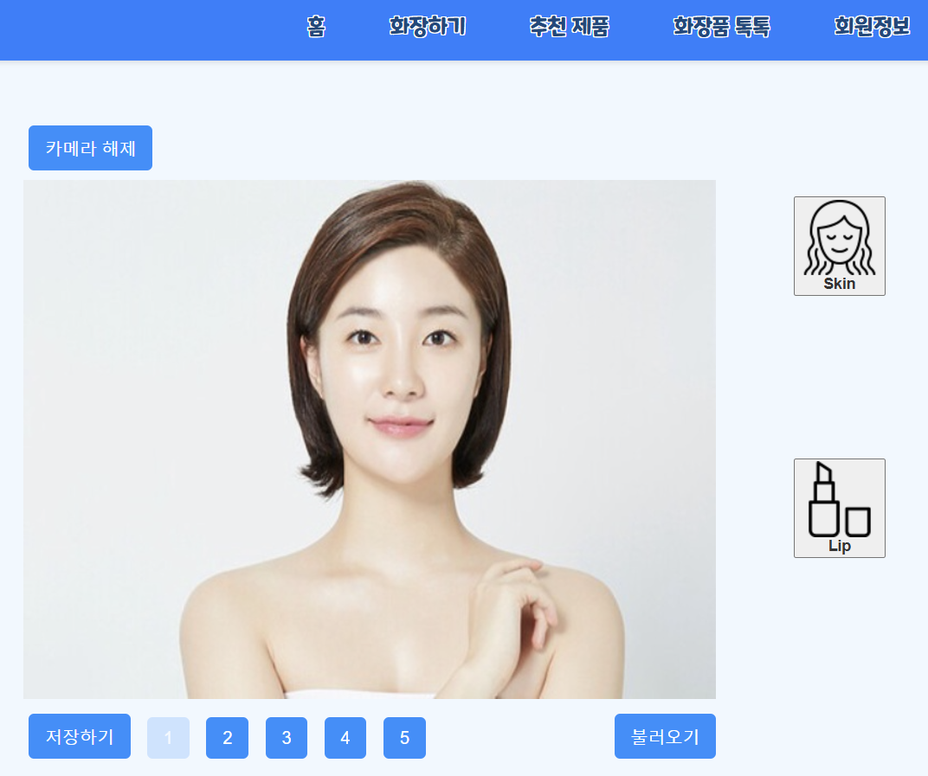
Smart Makeup
메이크업
카메라에 연결된 사용자 얼굴에 화장품 적용
카메라 연결 기능
화장하기 기능
저장하기 및 불러오기 기능

Slide 16
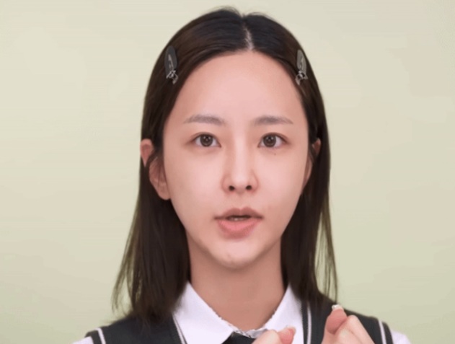
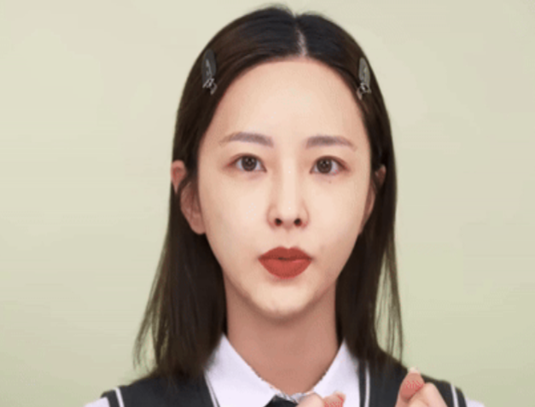
Smart Makeup
결과 및 성과
배운 점
Front-End
ㄴ
Back-End
Spring Boot로 직접 웹 구조를 설계하여 Spring Boot 구조를 익히고 이해할 수 있었습니다.
Database
Database를 직접 개념적, 논리적, 물리적 설계를 통해 데이터베이스 설계 과정과 E-R 모델을 이해할 수 있었습니다.
Collaborations
ss
결과 : 목표인 여러 화장품이 적용된 사용자얼굴을 출력하는 웹 페이지를 완성하였습니다.
개선 사항
Python으로 영상 처리할 경우 느린 속도 때문에 향후 C++로 변경하여 성능향상 시키고자 합니다.
AWS와 같은 클라우드 서비스를 활용하여 사용자들에게 서비스를 제공하고자 하빈다.
별첨
https://github.com/hosunghyun/Smart_Makeup_Web

Slide 17
End of Portfolio
읽어 주셔서 감사합니다.

Slide 18
자기 소개
About Me
CHANNEL
현호성
1999.12.28
대진대학교 IT융합대학
컴퓨터공학과 2018.03~2024.08
깃허브
티스토리
Experience
Certification
2023.02~2024.02
벤처스타트업아카데미 우수상 수료
정보처리기사 2024.06.19
SQL 개발자 2024.09.20

Slide 19
Smart Makeup
배운 점

Slide 20
기술 스택
Back-End
Front-End
Java, Spring, PHP, JPA, RESTfull API
HTML5, CSS3, Javascript(ES6)
Database
MySQL, MariaDB
Embedded System
Collaborations
Tools

Slide 21
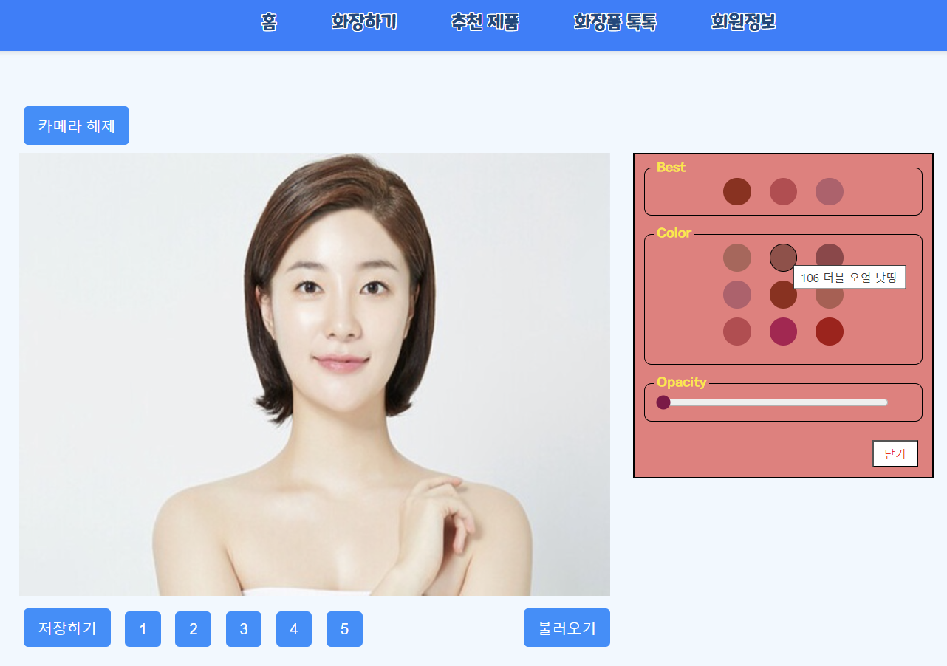
Smart Makeup
메이크업
화장된 정보를 저장 및 불러오기

Slide 22
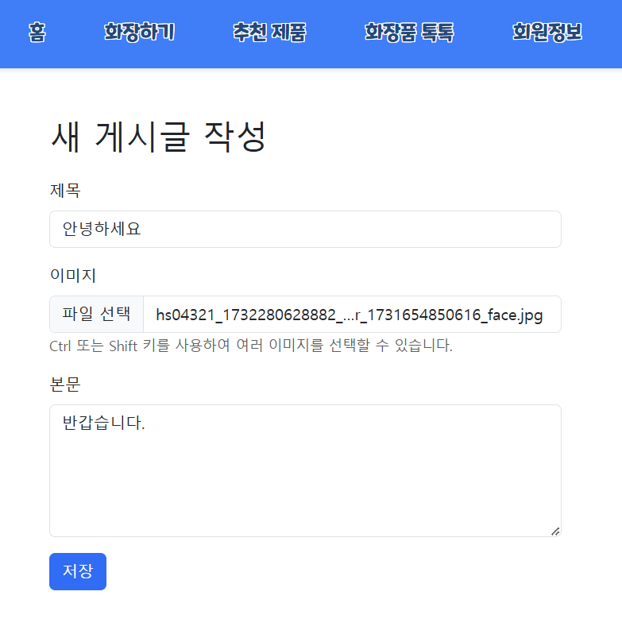
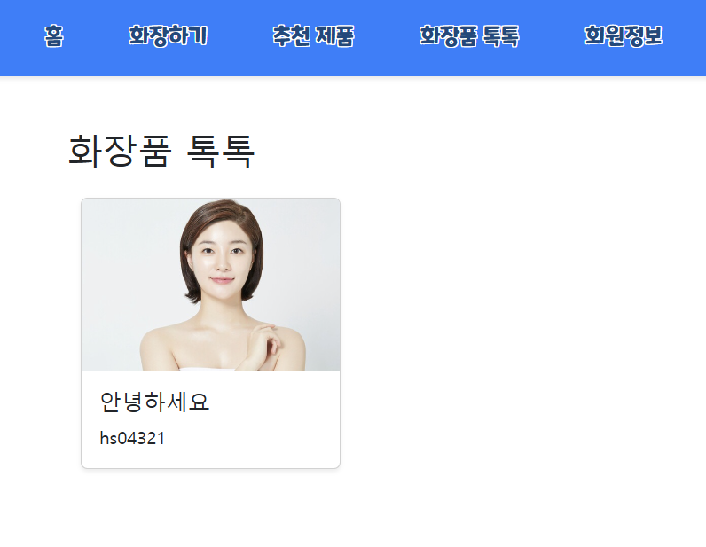
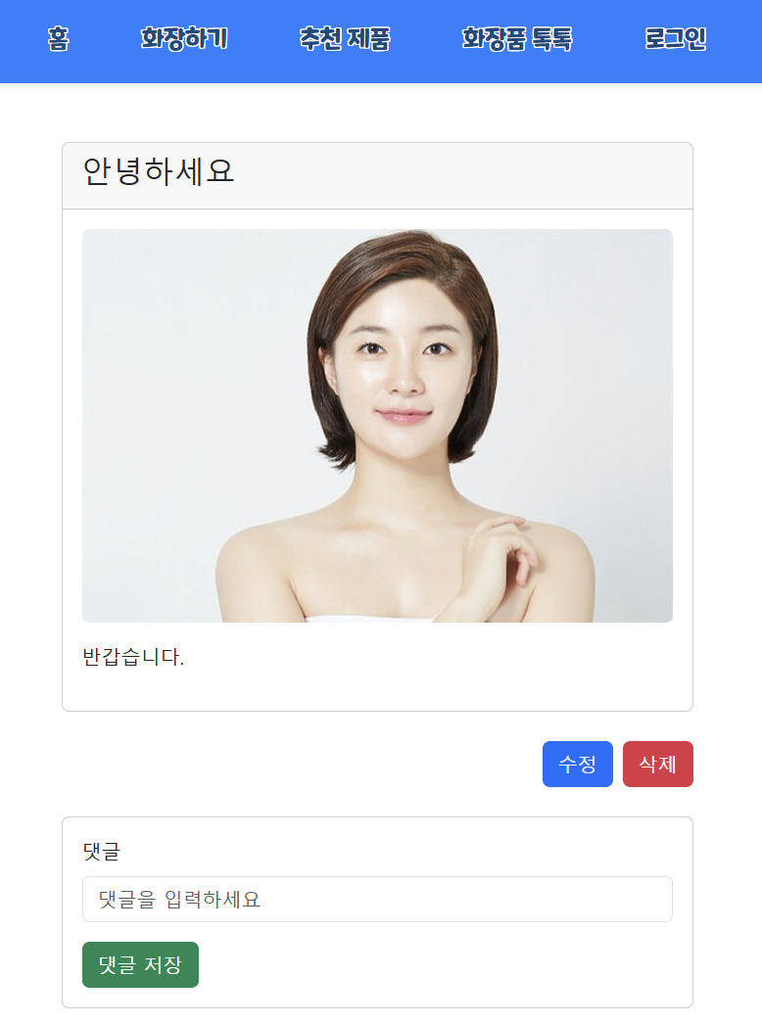
Smart Makeup
게시판
게시판을 통해 여러 사람과 소통

Slide 23
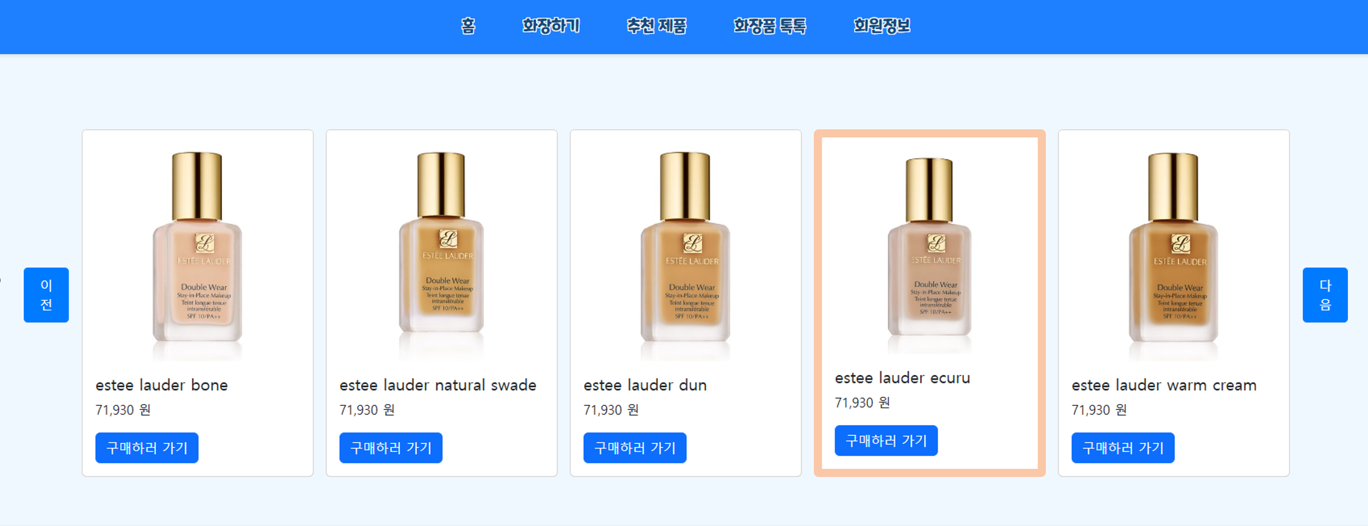
Smart Makeup
추천 제품
화장 정보를 바탕으로 제품 추천

Slide 24
Smart Makeup
ETC
카메라에 연결된 사용자 얼굴에 화장품 적용

